Slide 1
Περιβαλλοντική Γεωχημεία
Ενότητα 1: Βασικές αρχές και γνώσεις υποβάθρου
Αριάδνη Αργυράκη
Σχολή Θετικών Επιστημών
Τμήμα Γεωλογίας και Γεωπεριβάλλοντος

Slide 2
Βασικές αρχές και γνώσεις υποβάθρου
Γεωχημεία Υδατικών Διαλυμάτων

Slide 3
Περιεχόμενα ενότητας
Βασικές έννοιες χημικής ισορροπίας υδατικών διαλυμάτων
Παράγοντες ελέγχου διαλυτότητας υλικών της γεώσφαιρας- σημασία του pH
Είδη του άνθρακα στην υδρόσφαιρα
Σημασία του Eh

Slide 4
ΒΑΣΙΚΕΣ ΕΝΝΟΙΕΣ
ΑΤΜΟΣΦΑΙΡΑ
Βροχόπτωση
Αναπνοή / Φωτοσύνθεση
Εξάτμιση
Ηφαιστειακές Εκρήξεις
Τροφή
ΥΔΡΟΣΦΑΙΡΑ
Χημική ιζηματογένεση
ΒΙΟΣΦΑΙΡΑ
Βιοορυκτογένεση
Υδροθερμική Δραστηριότητα
Αποσάθρωση
ΛΙΘΟΣΦΑΙΡΑ

Slide 5
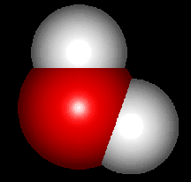
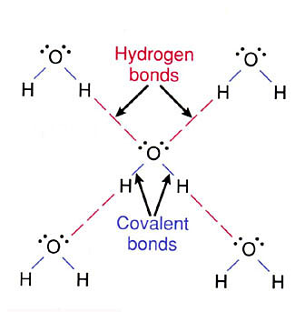
ΒΑΣΙΚΕΣ ΕΝΝΟΙΕΣ – ΙΔΙΟΤΗΤΕΣ ΤΟΥ ΝΕΡΟΥ
δ⁺
Δεσμοί υδρογόνου
δ⁺
H₃O⁺
δ⁻
1
Διαφορά ηλεκτραρνητικότητας H & O → Διπολικά μόρια → Δεσμοί υδρογόνου → Διαλυτική ικανότητα νερού
Eby, σελ. 23-25
Ομοιοπολικοί δεσμοί
2

Slide 6
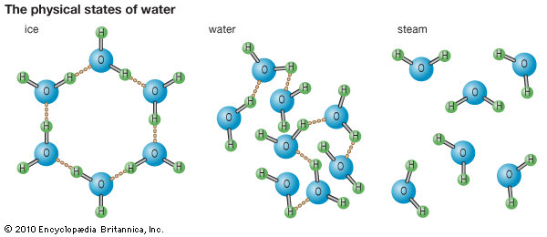
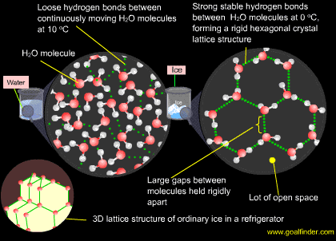
ΒΑΣΙΚΕΣ ΕΝΝΟΙΕΣ – ΙΔΙΟΤΗΤΕΣ ΤΟΥ ΝΕΡΟΥ
3
Ελάττωση πυκνότητας
νερού με στερεοποίηση
σε πάγο.
Πάγος: 24 μόρια νερού
Υγρό νερό: 27 μόρια νερού
Καταλαμβάνουν τον ίδιο όγκο
4

Slide 7
ΙΔΙΟΤΗΤΕΣ ΤΟΥ ΝΕΡΟΥ
Ιδιότητα | Σύγκριση με άλλες ουσίες
Θερμοχωρητικότητα | Η υψηλότερη από όλα τα κοινά υγρά (εκτός αμμωνίας) και στερεά – 1cal/g oC
Λανθάνουσα θερμότητα τήξης | Η υψηλότερη από όλα τα κοινά υγρά (εκτός αμμωνίας) και στερεά
Λανθάνουσα θερμότητα εξάτμισης | Η υψηλότερη από όλες τις κοινές ουσίες
Διαλυτική ικανότητα | Διαλύει τις περισσότερες ουσίες (ιδιαίτερα τις ιοντικές ενώσεις) σε μεγαλύτερη ποσότητα από κάθε άλλο κοινό υγρό
[Π1]
EBY, 2004, σελ. 23

Slide 8
ΙΔΙΟΤΗΤΕΣ ΤΟΥ ΝΕΡΟΥ
Ιδιότητα | Σύγκριση με άλλες ουσίες
Διαφάνεια | Υψηλή για το ορατό φως
Φυσική κατάσταση | Η μόνη ουσία που απαντά και στις 3 φάσεις σε επιφανειακές συνθήκες
Επιφανειακή τάση | Η υψηλότερη από όλα τα κοινά υγρά
Θερμική αγωγιμότητα | Η υψηλότερη από όλα τα κοινά υγρά
Ιξώδες | Σχετικά χαμηλό
[Π2]
EBY, 2004, σελ. 23

Slide 9
ΒΑΣΙΚΕΣ ΕΝΝΟΙΕΣ - ΟΞΕΑ
Ουσίες που περιέχουν Η το οποίο μπορούν να αποβάλουν ως Η⁺
«Πρωτονιοδότες» κατά Bronsted-Lowry
«Ηλεκτρονιοδέκτες» κατά Lewis
π.χ. HCl + H₂O ⬄ H₃O⁺ + Cl⁻
Εύκολη αποβολή Η⁺→ Ισχυρό οξύ
Δύσκολη αποβολή Η⁺ → Ασθενές οξύ

Slide 10
ΒΑΣΙΚΕΣ ΕΝΝΟΙΕΣ - ΒΑΣΕΙΣ
Ουσίες που μπορούν να δέχονται στο μόριό τους Η⁺
«Πρωτονιοδέκτες» κατά Bronsted-Lowry
«Ηλεκτρονιοδότες» κατά Lewis
π.χ. NH₃ + H₂O ⬄ NH₄⁺ + OH⁻
Εύκολη αποδοχή Η⁺→ Ισχυρή βάση
Δύσκολη αποδοχή Η⁺ → Ασθενής βάση

Slide 11
ΒΑΣΙΚΕΣ ΕΝΝΟΙΕΣ - ΣΤΑΘΕΡΑ ΙΣΟΡΡΟΠΙΑΣ ΧΗΜΙΚΗΣ ΑΝΤΙΔΡΑΣΗΣ
aA + bB ⬄ cC + dD
Στην κατάσταση ισορροπίας
της αντίδρασης, η σταθερά
Ισορροπίας Κc συνδέει τις
ενεργότητες (συγκεντρώσεις)
των ουσιών που μετέχουν
στην αντίδραση.

Slide 12
ΒΑΣΙΚΕΣ ΕΝΝΟΙΕΣ - ΣΤΑΘΕΡΑ ΔΙΑΣΤΑΣΗΣ ΟΞΕΟΣ
H₂CO₃ + H₂O ⬄ HCO₃⁻ + H₃O⁺ ή
H₂CO₃ ⬄ HCO₃⁻ + H⁺
ή
>> Κ_{α} → Ισχυρό οξύ, << K_{α} → Ασθενές οξύ
(Προσοχή! << pK_{α} → ισχυρό οξύ)
Ανάλογα ορίζεται η σταθερά διάστασης βάσης Κ_{b}

Slide 13
pK_{α} ΟΞΕΩΝ ΠΕΡΙΒΑΛΛΟΝΤΙΚΗΣ ΣΗΜΑΣΙΑΣ
ΟΞΥ | ΤΥΠΟΣ | pK_{a1} | pK_{a2} | pK_{a3}
Υδροχλωρικό | HCl | -3
Θειικό | H₂SO4 | -3 | 1.99
Νιτρικό | HNO3 | 0
Οξαλικό | H2C2O4 | 1.2 | 4.2
Φωσφορικό | H3PO4 | 2.15 | 7.20 | 12.35
Υδροφθορικό | HF | 3.18
Μυρμηκικό | HCOOH | 3.75
Οξικό | CH3COOH | 4.76
Ανθρακικό | H2CO3 | 6.35 | 10.33
Βορικό | H3BO3 | 9.27 | >14
Πυριτικό | H4SiO4 | 9.83 | 13.17
Ισχυρό
Ασθενές

Slide 14
ΒΑΣΙΚΕΣ ΕΝΝΟΙΕΣ – pH
H₂O ⬄ H⁺ + ΟH⁻
Στους 25°C
ΔG_{R} = (0) + (-157.2)-(-237.14) = 79.94
logK_{w} = - 79.94/ 5.708 = -14
pH = pOH = 7 → Ουδέτερο διάλυμα
pH < 7 → Όξινο διάλυμα
pH > 7 → Αλκαλικό διάλυμα
pH φυσικών νερών → 4 – 10 (ρυθμίζεται μέσω αντιδράσεων συστατικών της λιθόσφαιρας- υδρόσφαιρας- ατμόσφαιρας)

Slide 15
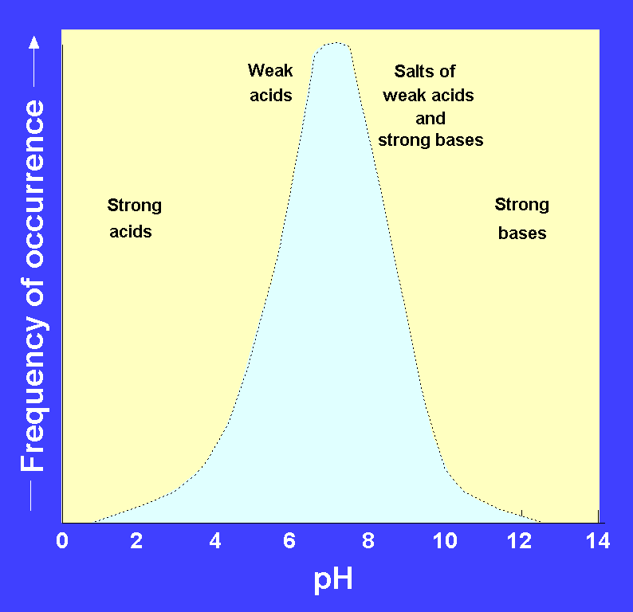
pH ΦΥΣΙΚΩΝ ΝΕΡΩΝ
Ισχυρά οξέα: Νιτρικό από οξείδωση Nox που παράγονται κατά τη καύση (όξινη βροχή)
Θειικό από οξείδωση σουλφιδίων και καύση ορυκτών ανθράκων (όξινη βροχή)
Ασθενή οξέα: Ανθρακικό οξύ, πυριτικό οξύ και διάφορα οργανικά οξέα.
Ανθρωπογενούς προέλευσης (οξικό οξύ σε ΧΥΤΑ και μυρμηκικό με υδρογονάνθρακες
Νερά σε ισορροπία με το ατμοσφαιρικό CO₂ έχουν pH~ 5.7 (διάσταση ανθρακικού οξέος)
Ορυκτά = άλατα ασθενών οξέων με ισχυρές βάσεις (π.χ. CaCO₃, CaAl₂SiO₈)
Ασθενή
οξέα
Άλατα ασθενών
Οξέων και
Ισχυρές βάσεις
Ισχυρά
οξέα
Ισχυρές
βάσεις
Συχνότητα εμφάνισης

Slide 16
ΠΑΡΑΔΕΙΓΜΑ ΔΙΑΣΤΑΣΗΣ ΑΣΘΕΝΟΥΣ ΟΞΕΟΣ
Υπολογισμός συγκέντρωσης Η⁺ σε διάλυμα 0.1 mol CH₃COOH σε 1 L νερού:
Ασθενές οξύ → μόνο μικρή ποσότητα του διαλυμένου οξέος διίσταται,έστω x
CH₃COOH ↔ CH₃COO⁻ + Η⁺
0.1 - x mol x mol x mol έχουμε μετά τη διάσταση στο διάλυμα

Slide 17
ΒΑΣΙΚΕΣ ΕΝΝΟΙΕΣ – Γινόμενο διαλυτότητας
Η σταθερά ισορροπίας για αντίδραση μεταξύ ενός στερεού (ορυκτού) και του κορεσμένου διαλύματός του (δηλαδή στο σημείου όπου το στερεό παύει να διαλύεται), π.χ.:
CaCO_{3(ασβεστίτης)} ⬄ Ca²⁺ + CΟ₃²⁻
Προσοχή στη στοιχειομετρία της αντίδρασης για τους υπολογισμούς

Slide 18
pK_{sp} επιλεγμένων ορυκτών ενώσεων στους 25°C
ΤΥΠΟΣ | pK_{sp} | TYΠΟΣ | pK_{sp}
Αλογονούχα |  | Ανθρακικά
PbCl2 | 4.8 | CaCO3 | 8.3
BaF2 | 5.8 | BaCO3 | 8.3
CuCl | 6.7 | FeCO3 | 10.7
AgCl | 9.7 | MgCO3 | 6.5
CaF2 | 10.4 | Θειούχα
Θειικά |  | PbS | 27.5
BaSO4 | 10.0 | HgS | 53.3
CaSO4 | 4.5 | ZnS | 24.7
PbSO4 | 7.8 | Φωσφορικά
SrSO4 | 6.5 | Ca5(PO4)3F | 60.4

Slide 19
ΤΟ ΣΥΣΤΗΜΑ ΤΟΥ ΑΝΘΡΑΚΙΚΟΥ ΟΞΕΟΣ
Ανθρακικό οξύ = το αφθονότερο οξύ στα φυσικά νερά
Συνδυασμός ανθρακικού οξέος και ανθρακικού ασβεστίου → ρύθμιση ρΗ φυσικών νερών
Αντιδράσεις διάστασης- σταθερές διάστασης στους 25 ºC
H₂CO₃ ⬄ HCO₃⁻ + H⁺
HCO₃⁻ ⬄ CO₃⁻ ⁻ + H⁺

Slide 20
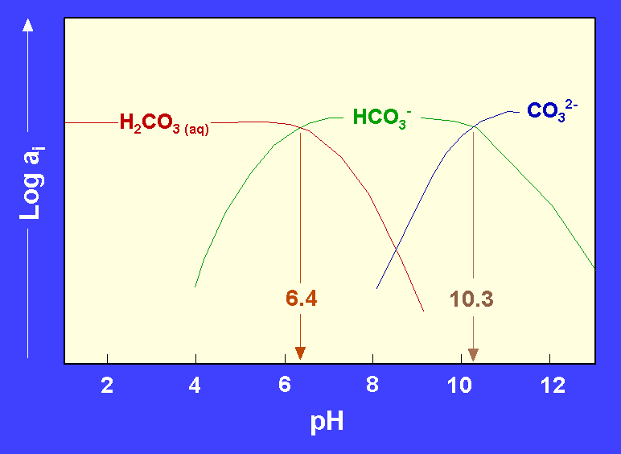
Σχετική αφθονία (ενεργότητες) ανόργανων ειδών του C ως συνάρτηση του pH

Slide 21
ΟΞΥΤΗΤΑ ΚΑΙ ΑΛΚΑΛΙΚΟΤΗΤΑ
Οξύτητα = ικανότητα του νερού να δίνει πρωτόνια
Προσδιορίζεται με ογκομέτρηση του διαλύματος με μία ισχυρή βάση
Επηρεάζει την :
αποσάθρωση πυριτικών και ανθρακικών ορυκτών
μεταφορά μεταλλικών ιόντων στο διάλυμα
λειτουργία υδατικών οικοσυστημάτων
Υψηλή οξύτητα περιβαλλοντικά επιβλαβής.

Slide 22
ΟΞΥΤΗΤΑ ΚΑΙ ΑΛΚΑΛΙΚΟΤΗΤΑ
Αλκαλικότητα = ικανότητα του νερού να προσλαμβάνει πρωτόνια
Προσδιορίζεται με τιτλοδότηση του διαλύματος με ένα ισχυρό οξύ
Προσδιορίζει την ικανότητα των νερών να αντισταθμίζουν προσθήκες οξέων
Θεωρείται γενικά θετικό χαρακτηριστικό
Στα συνήθη φυσικά νερά καθορίζεται από το σύστημα του ανθρακικού οξέος →Alkalinity = [HCO₃⁻ ] + 2[CO₃²⁻ ] + [OH⁻ ] – [H⁺ ]

Slide 23
ΠΑΡΑΓΟΝΤΕΣ ΕΛΕΓΧΟΥ ΔΙΑΛΥΤΟΤΗΤΑΣ
Συγκεντρώσεις στοιχείων στη γήινη επιφάνεια
Στοιχείο | Επιφανειακά νερά (mg l⁻¹) | Υπόγεια νερά (mg l⁻¹) | Ηπειρωτικός φλοιός (g kg⁻¹)
C | 58 | 200 | 0.2
Ca | 15 | 50 | 13.4
Cl | 7.8 | 20 | 0.13
K | 2.3 | 3 | 1.3
Mg | 4.1 | 7 | 3.4
Na | 6.3 | 30 | 5.2
S | 3.7 | 30 | 0.26
Si | 14 | 16 | 277
Al | 0.05 |  | 80
Fe | 0.04 |  | 35
pH | 5-7 | 7.4
TDS | 120 | 350

Slide 24
ΠΑΡΑΓΟΝΤΕΣ ΕΛΕΓΧΟΥ ΔΙΑΛΥΤΟΤΗΤΑΣ
Φορτίο (z) & ακτίνα (r) Ιόντων (Ιοντικό δυναμικό)
Ιόντα με χαμηλό λόγο z /r → Διαλύονται εύκολα ως απλά κατιόντα ή ανιόντα π.χ. Na⁺, Cl⁻
Ιόντα με ενδιάμεσο λόγο z /r π.χ. Al³⁺, Fe³⁺, Si⁴⁺→ Διαλύονται δύσκολα – γιατί σχηματίζουν στερεές ενώσεις αποσπώντας OH⁻ από τα μόρια του νερού (υδρόλυση),
Fe³⁺ + 3H₂O⬄Fe(OH)_{3(στερεό)} + H⁺
Ιόντα με υψηλό λόγο z /r → Διαλύονται εύκολα ως χημικές ρίζες (SO₄²⁻, NO₃⁻, CO₃²⁻) αποσπώντας Ο από τα μόρια του νερού
S_{(στερεό)} + 4Η₂Ο⬄SO₄²⁻ +2H⁺
ΠΡΟΣΟΧΗ! Τα παραπάνω κριτήρια αγνοούν τις αλληλεπιδράσεις στοιχείων στη διαλυτότητα

Slide 25
ΠΑΡΑΓΟΝΤΕΣ ΕΛΕΓΧΟΥ ΔΙΑΛΥΤΟΤΗΤΑΣ
pH υδρόλυσης
Ιόν | pH υδρόλυσης
Fe³⁺ | 2.0
Al³⁺ | 4.1
Cu²⁺ | 5.3
Pb²⁺ | 6.0
Zn²⁺ | 7.0
Mg²⁺ | 10.5
Πρόβλεψη διασποράς μετάλλων μέσω της όξινης απορροής μεταλλείων:
pH<2 → μέταλλα διαλυτά σε μορφή κατιόντων (Pb²⁺, Cu²⁺, Zn²⁺). Καθώς το pH αυξάνει στα κατάντη λόγω ανάμιξης με καθαρό νερό τα μέταλλα αρχίζουν να καθιζάνουν ως στερεές ενώσεις υδροξειδίων (π.χ. Pb(OH)2)

Slide 26
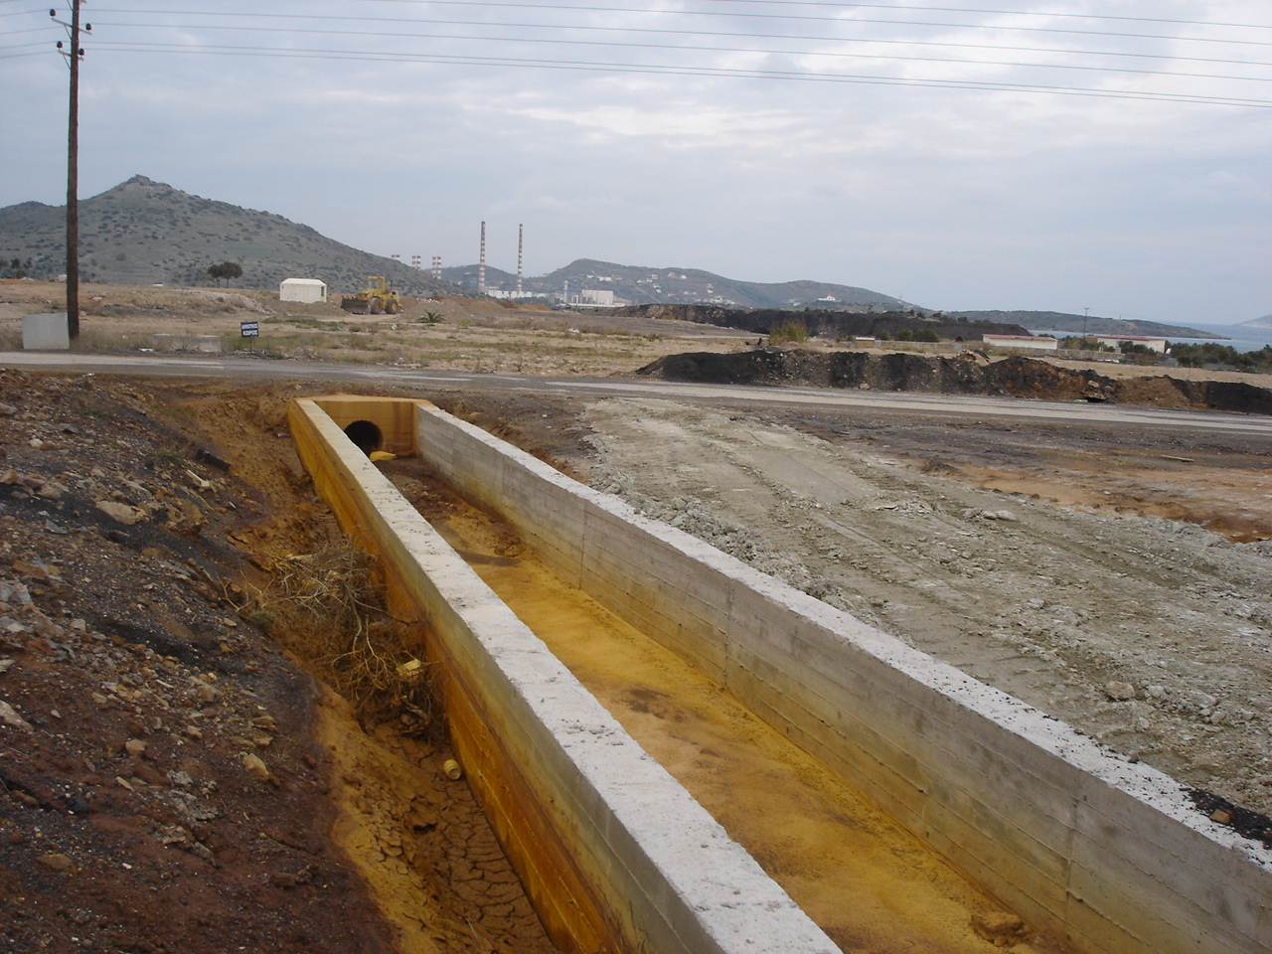
ΛΑΥΡΙΟ: ΟΞΙΝΗ ΑΠΟΡΡΟΗ ΣΕ ΚΑΝΑΛΙ ΔΙΟΧΕΤΕΥΣΗΣ

Slide 27
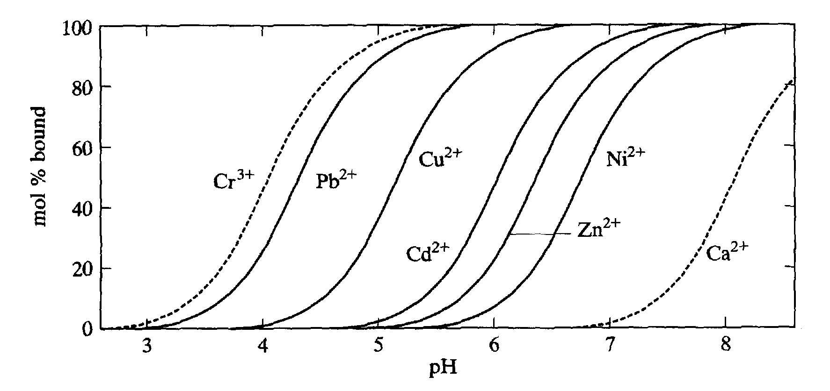
ΠΡΟΣΡΟΦΗΣΗ ΚΑΤΙΟΝΤΩΝ ΜΕΤΑΛΛΩΝ ΩΣ ΣΥΝΑΡΤΗΣΗ ΤΟΥ pH
Όταν η επιφάνεια του προσροφητικού μέσου είναι αρνητικά φορτισμένη τα μέταλλα προσροφώνται άμεσα για μια στενή περιοχή του pH.
Αλλαγές στο pH οδηγούν είτε στην προσρόφηση διαλυμένων κατιόντων είτε στην εκρόφηση από σωματίδια.

Slide 28
ΜΟΡΦΗ ΕΜΦΑΝΙΣΗΣ ΣΤΟΙΧΕΙΩΝ ΣΕ ΥΔΑΤΙΚΑ ΔΙΑΛΥΜΑΤΑ
Μορφή εμφάνισης στοιχείων σε διαλύματα→ διαφορά τοξικότητας:
Al³⁺τοξικό ενώ Al(OH)4 μη τοξικό.
Αs³⁺ τοξικό, Αs⁵⁺ λιγότερο τοξικό, οργανικές ενώσεις μη τοξικές.
Cr³⁺ απαραίτητο, Cr⁶⁺ καρκινογόνο.
Cu²⁺ τοξικό σε θαλάσσια συστήματα, χουμικές ενώσεις Cu μη τοξικές.
Ανόργανες ενώσεις Hg πιο ακίνδυνες από οργανικές ενώσεις Hg.
Ο Pt σχηματίζει υδατοδιαλυτές (οπότε επικίνδυνες) ενώσεις μόνο μετά από τη εκπομπή του από καταλυτικά οχήματα.
Ο Fe²⁺ είναι πιο αποτελεσματικός κατά της αναιμίας από τον Fe³⁺.
Παράγοντες ελέγχου: pH, Eh

Slide 29
ΔΥΝΑΜΙΚΟ ΟΞΕΙΔΟΑΝΑΓΩΓΗΣ Eh
Οξείδωση: Απώλεια ηλεκτρονίων (αύξηση σθένους)
π.χ. Zn(0)→Zn(II) ή Zn→Zn²⁺
Αναγωγή: Πρόσληψη ηλεκτρονίων (ελάττωση σθένους)
π.χ. Cu(II)→Cu(0)
Φαινόμενο οξειδοαναγωγής = μεταφορά ηλεκτρονίων
Zn(0) + Cu(II) → Zn(II) + Cu (0)
Η διαφορά δυναμικού που αναπτύσσεται αποτελεί μέτρο της ενέργειας της αντίδρασης.
Το Eh χρησιμοποιείται ανάλογα με τη σταθερά ισορροπίας για αντιδράσεις οξειδοαναγωγής.

Slide 30
ΣΧΕΣΗ Eh- Kc
όπου n ο αριθμός ηλεκτρονίων που μετακινούνται.
Μετρώντας το Eh και γνωρίζοντας το Eo μπορούμε να προβλέπουμε τη κυρίαρχη μορφή στοιχείων που λαμβάνουν μέρος σε αντιδράσεις οξειδοαναγωγής.
π.χ. Έστω η ημι-αντίδραση Fe²⁺ → Fe³⁺ +e με Eh = 0.3 v και Eo = 0.77 v:
Μικρός λόγος άρα ο σίδηρος εμφανίζεται με τη δισθενή μορφή.

Slide 31
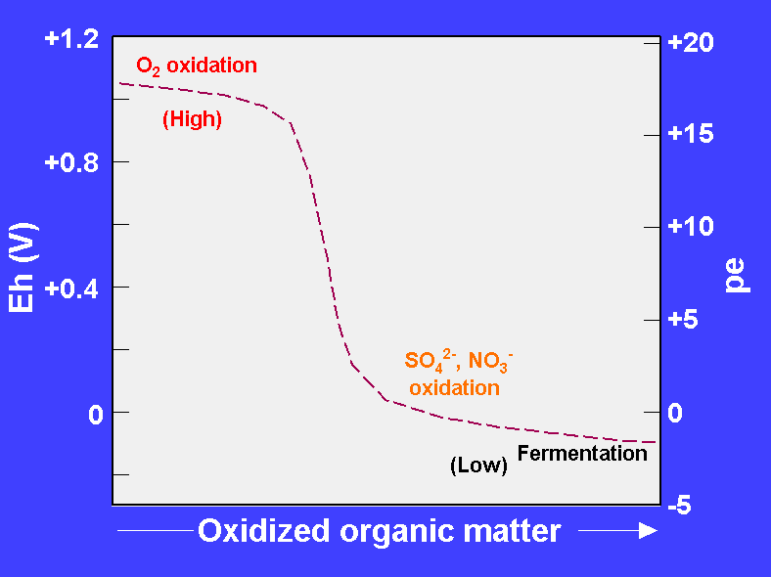
ΟΞΕΙΔΟΑΝΑΓΩΓΙΚΗ ΡΥΘΜΙΣΗ ΣΤΑ ΦΥΣΙΚΑ ΝΕΡΑ
οξείδωση
οξείδωση
ζύμωση

Slide 32
ΟΞΕΙΔΟΑΝΑΓΩΓΙΚΗ ΚΑΤΑΤΑΞΗ ΦΥΣΙΚΩΝ ΠΕΡΙΒΑΛΛΟΝΤΩΝ
Περιβάλλον | Διαλυμένα αέρια (10⁻⁶ mol/ L) | Χαρακτηριστικές φάσεις
Οξικό | O₂ > 30 | Αιματίτης, γκαιτίτης, φερυδρίτης, φάσεις τύπου MnO₂, απουσία οργανικής ύλης
Υπο-οξικό | O₂ <30 και ≥ 1 | Αιματίτης, γκαιτίτης, φερυδρίτης, φάσεις τύπου MnO₂, ελάχιστη οργανικής ύλη
Ανοξικό | O₂ < 1 | Σιδηροπυρίτης,μαρκασίτης,ροδοχρωσίτης,οργανική ύλη
Σουλφιδικό | H₂S ≥ 1
Μη σουλφιδικό | H₂S <1
Μετα- οξικό |  | Χαμηλής θερμοκρασίας σιδηρούχα πυριτικά, σιδηρίτης, βιβιανίτης, ροδοχρωσίτης, απουσία θειούχων, ελάχιστη οργανική ύλη
Μεθανικό |  | Σιδηρίτης, βιβιανίτης, ροδοχρωσίτης, θειούχες φάσεις, οργανική ύλη

Slide 33
Χρηματοδότηση
Το παρόν εκπαιδευτικό υλικό έχει αναπτυχθεί στo πλαίσιo του εκπαιδευτικού έργου του διδάσκοντα.
Το έργο «Ανοικτά Ακαδημαϊκά Μαθήματα στο Πανεπιστήμιο Αθηνών» έχει χρηματοδοτήσει μόνο την αναδιαμόρφωση του εκπαιδευτικού υλικού.
Το έργο υλοποιείται στο πλαίσιο του Επιχειρησιακού Προγράμματος «Εκπαίδευση και Δια Βίου Μάθηση» και συγχρηματοδοτείται από την Ευρωπαϊκή Ένωση (Ευρωπαϊκό Κοινωνικό Ταμείο) και από εθνικούς πόρους.

Slide 34
Σημειώματα

Slide 35
Σημείωμα Ιστορικού Εκδόσεων Έργου
Το παρόν έργο αποτελεί την έκδοση 1.0.

Slide 36
Σημείωμα Αναφοράς
Copyright Εθνικόν και Καποδιστριακόν Πανεπιστήμιον Αθηνών, Αριάδνη Αργυράκη 2014. Αριάδνη Αργυράκη . «Περιβαλλοντική Γεωχημεία. Εισαγωγή». Έκδοση: 1.0. Αθήνα 2014. Διαθέσιμο από τη δικτυακή διεύθυνση: http://opencourses.uoa.gr/courses/GEOL1/.

Slide 37
Σημείωμα Αδειοδότησης
Το παρόν υλικό διατίθεται με τους όρους της άδειας χρήσης Creative Commons Αναφορά, Μη Εμπορική Χρήση Παρόμοια Διανομή 4.0 [1] ή μεταγενέστερη, Διεθνής Έκδοση. Εξαιρούνται τα αυτοτελή έργα τρίτων π.χ. φωτογραφίες, διαγράμματα κ.λ.π., τα οποία εμπεριέχονται σε αυτό και τα οποία αναφέρονται μαζί με τους όρους χρήσης τους στο «Σημείωμα Χρήσης Έργων Τρίτων».
[1] http://creativecommons.org/licenses/by-nc-sa/4.0/
Ως Μη Εμπορική ορίζεται η χρήση:
που δεν περιλαμβάνει άμεσο ή έμμεσο οικονομικό όφελος από την χρήση του έργου, για το διανομέα του έργου και αδειοδόχο
που δεν περιλαμβάνει οικονομική συναλλαγή ως προϋπόθεση για τη χρήση ή πρόσβαση στο έργο
που δεν προσπορίζει στο διανομέα του έργου και αδειοδόχο έμμεσο οικονομικό όφελος (π.χ. διαφημίσεις) από την προβολή του έργου σε διαδικτυακό τόπο
Ο δικαιούχος μπορεί να παρέχει στον αδειοδόχο ξεχωριστή άδεια να χρησιμοποιεί το έργο για εμπορική χρήση, εφόσον αυτό του ζητηθεί.

Slide 38
Διατήρηση Σημειωμάτων
Οποιαδήποτε αναπαραγωγή ή διασκευή του υλικού θα πρέπει να συμπεριλαμβάνει:
το Σημείωμα Αναφοράς
το Σημείωμα Αδειοδότησης
τη δήλωση Διατήρησης Σημειωμάτων
το Σημείωμα Χρήσης Έργων Τρίτων (εφόσον υπάρχει)
μαζί με τους συνοδευόμενους υπερσυνδέσμους.

Slide 39
Σημείωμα Χρήσης Έργων Τρίτων (1/2)
Το Έργο αυτό κάνει χρήση των ακόλουθων έργων:
Εικόνες/Σχήματα/Διαγράμματα/Φωτογραφίες
Εικόνα 1: Διπολικά μόρια. Copyright EBY, σελ. 23-25.
Εικόνα 2: Δεσμοί στο μόριο του νερού. Copyright EBY, σελ. 23-25.
Εικόνα 3: The Physical states of water. Copyright 2010 Encyclopedia Britannica Inc. Σύνδεσμος:http://kids.britannica.com/comptons/art-54121/The-physical-states-of-liquid-water-are-determined-by-the. Πηγή:http://kids.britannica.com/.
Εικόνα 4: Hydrogen bond. Copyright Goalfinder. Σύνδεσμος: http://www.goalfinder.com/blog/default.asp. Πηγή: http://www.goalfinder.com/

Slide 40
Σημείωμα Χρήσης Έργων Τρίτων (2/2)
Το Έργο αυτό κάνει χρήση των ακόλουθων έργων:
Πίνακες
Πίνακας 1: Ιδιότητες του νερού. Copyright EBY, 2004, σελ. 23.
Πίνακας 2: Ιδιότητες του νερού. Copyright EBY, 2004, σελ. 23.

